Slide 1
Порядок заполнения форм для государственной регистрации НИОК(Т)Р

Slide 2
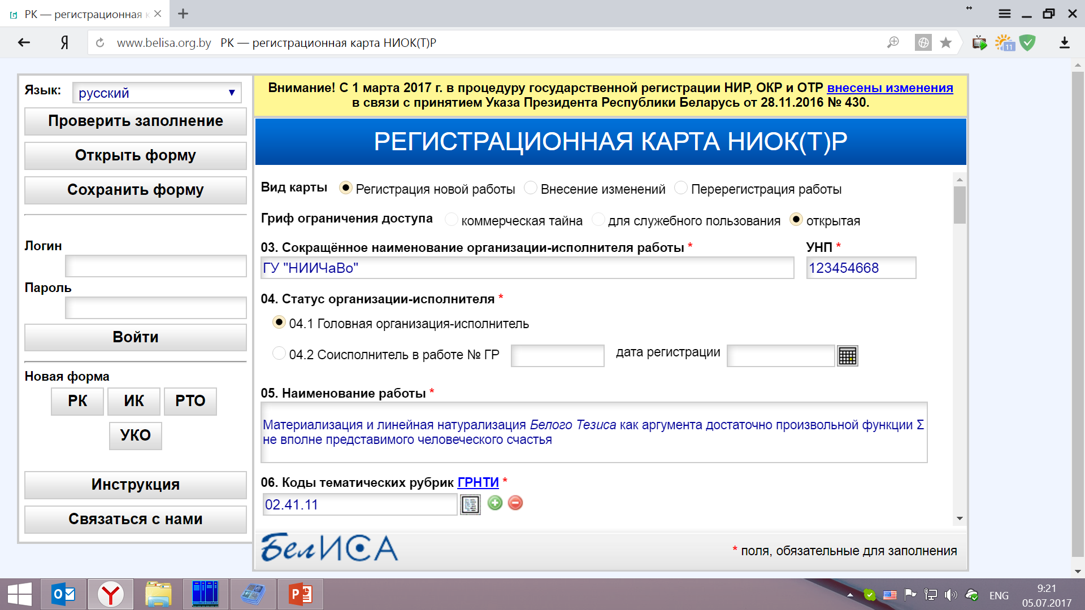
Система е-Регистрация

Slide 3
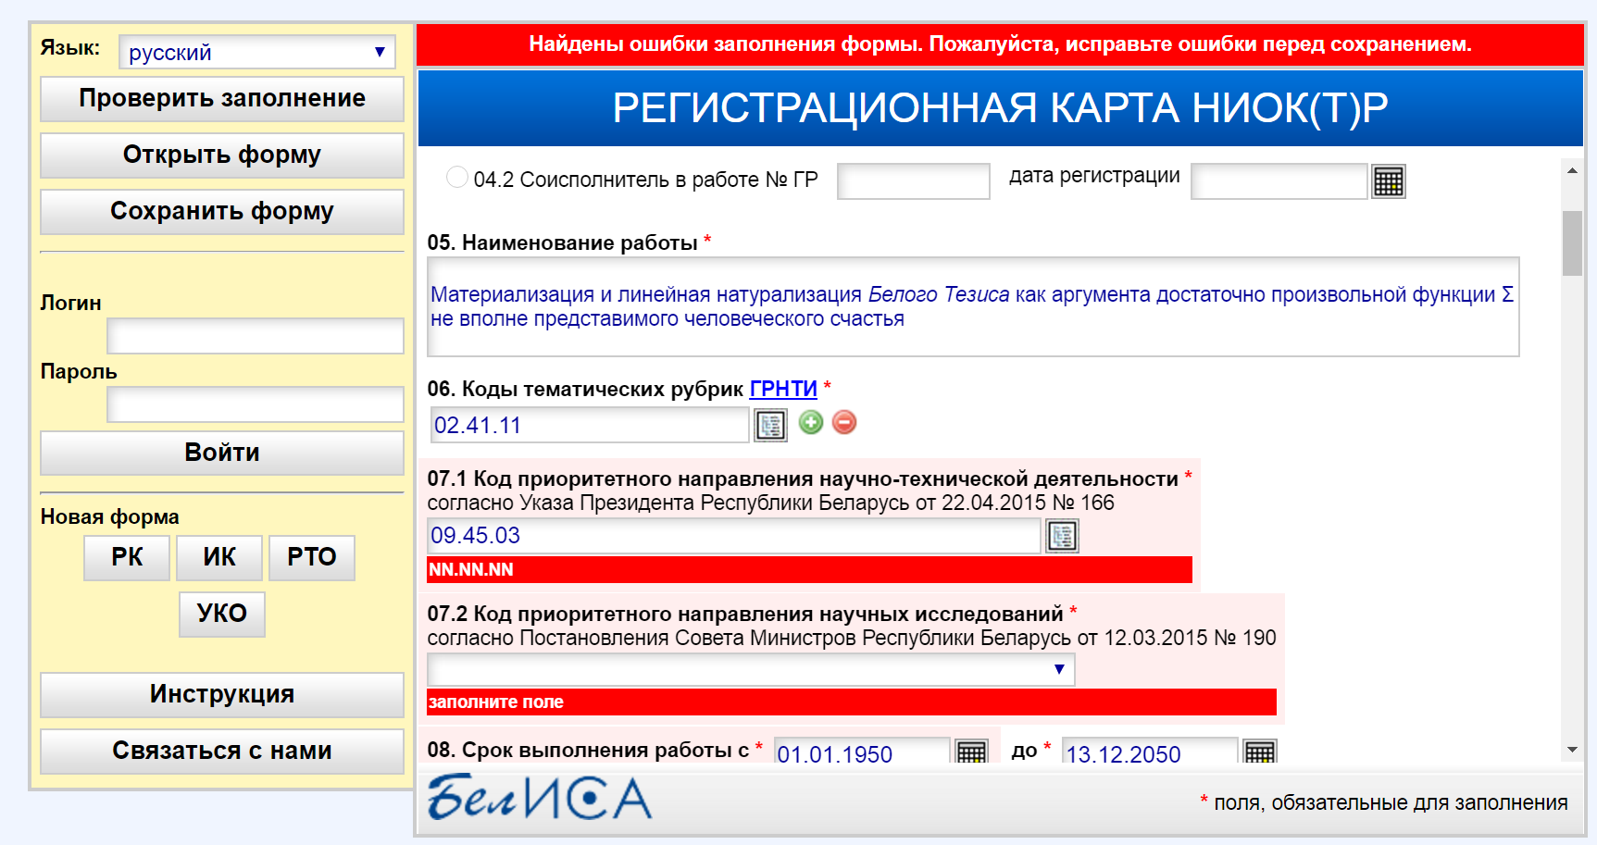
Проверка заполнения карт

Slide 4
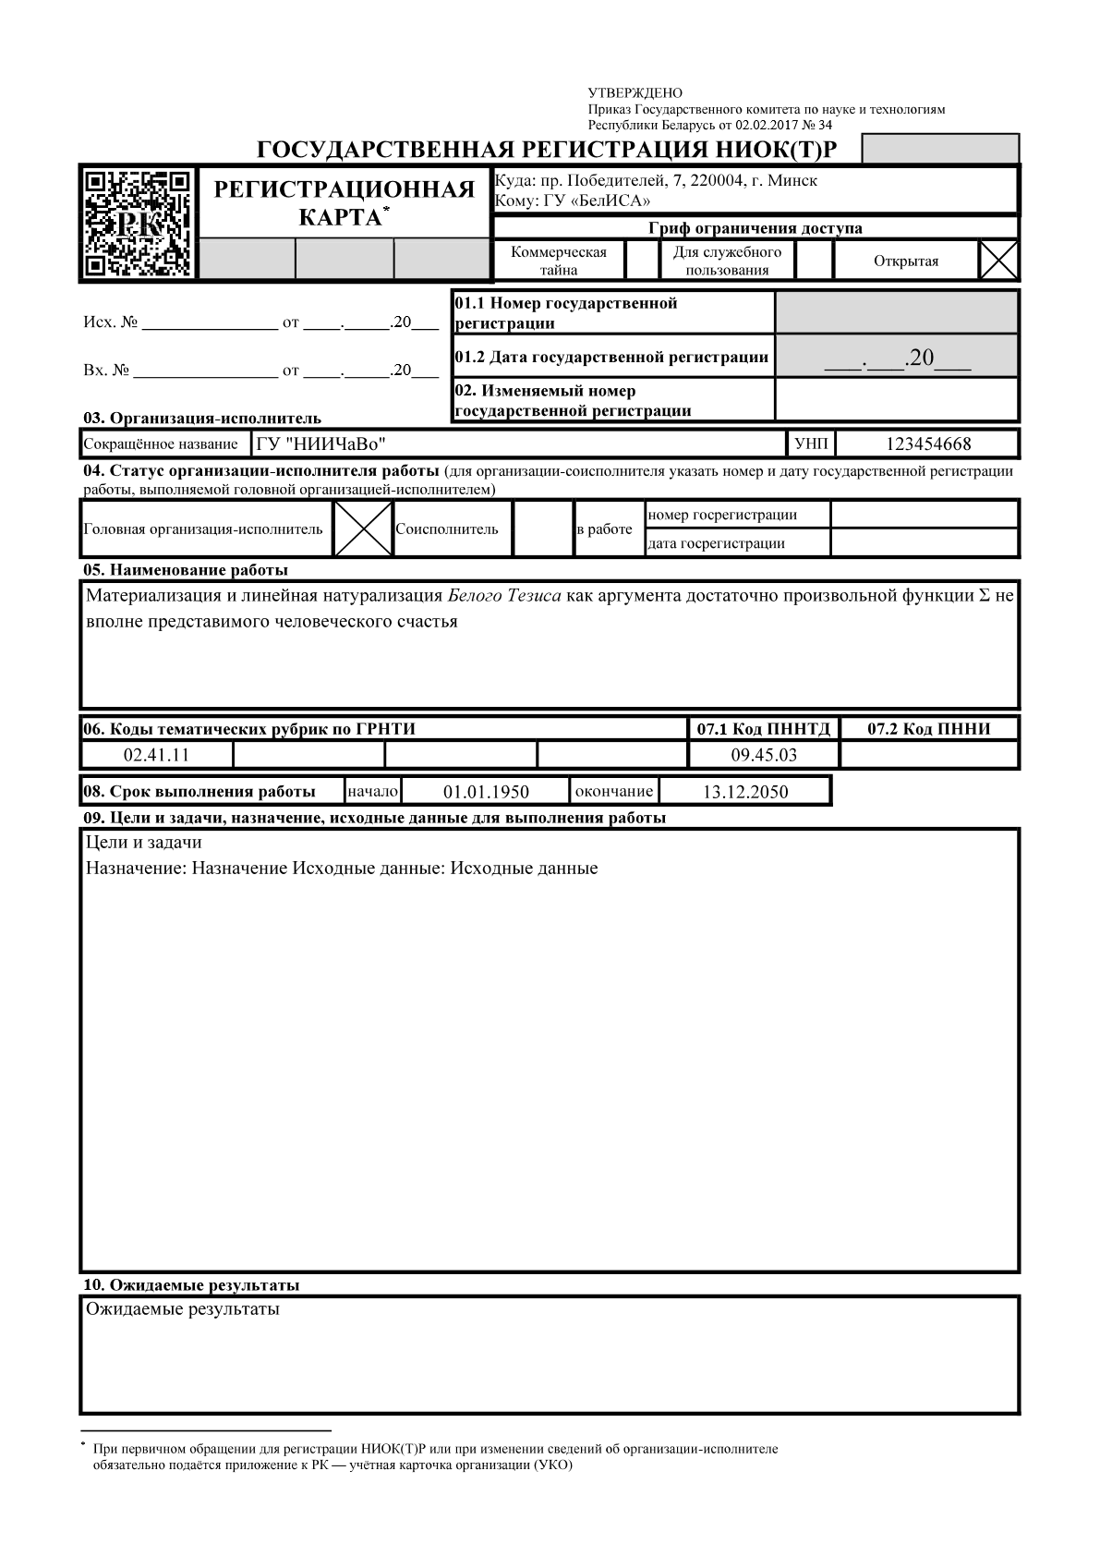
Сохранение карт в формате PDF для распечатки и передачи в ГУ «БелИСА»

Slide 5
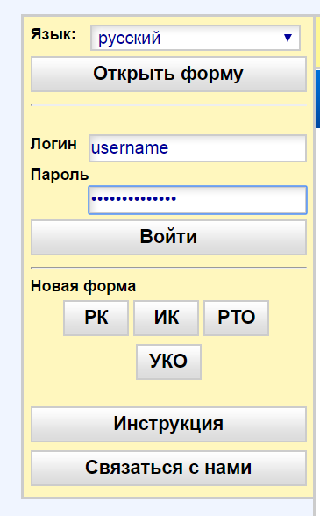
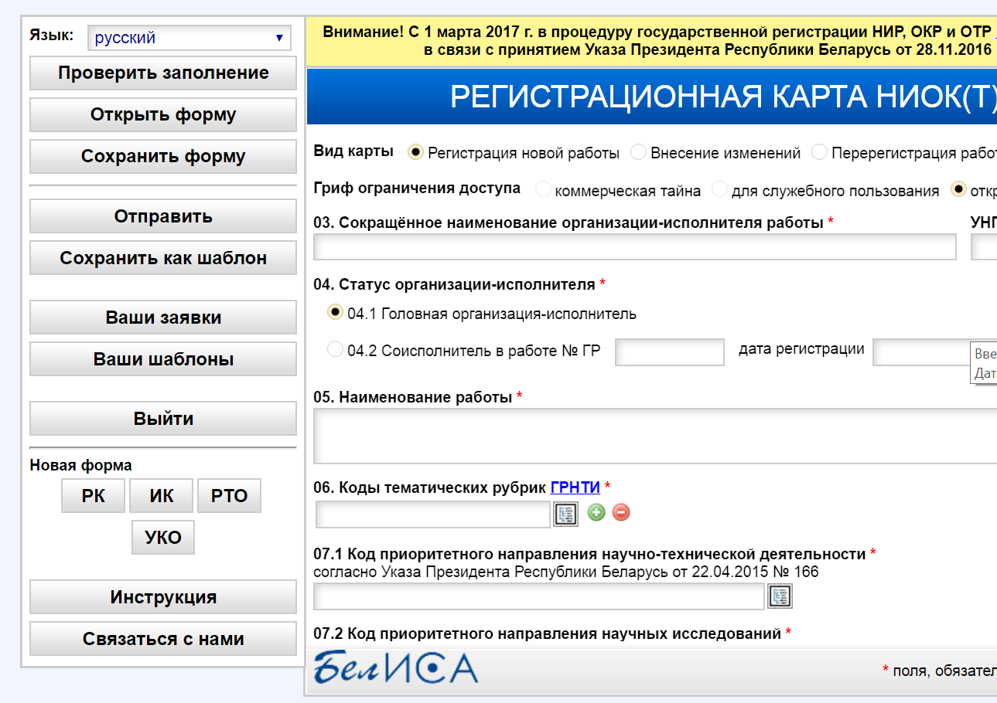
Система е-Согласование

Slide 6
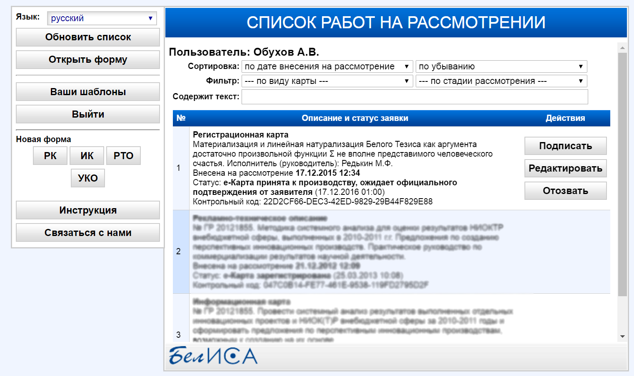
Кабинет пользователя системы

Slide 7
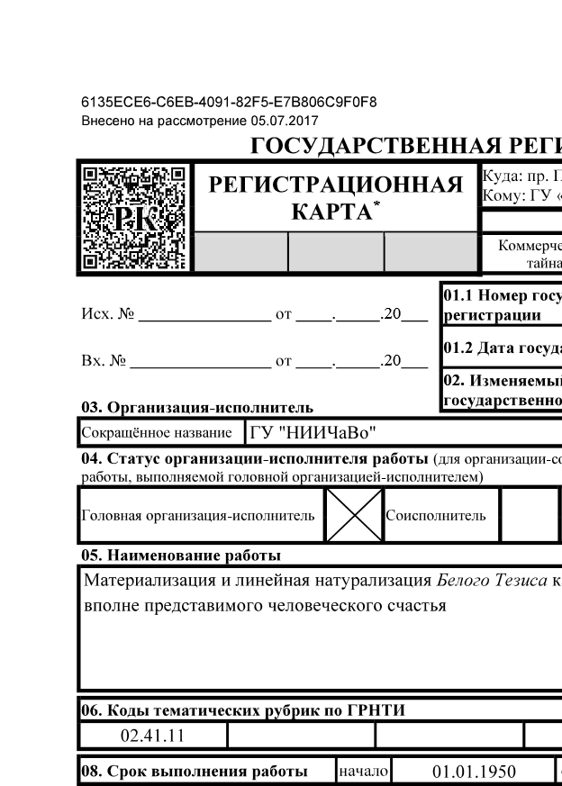
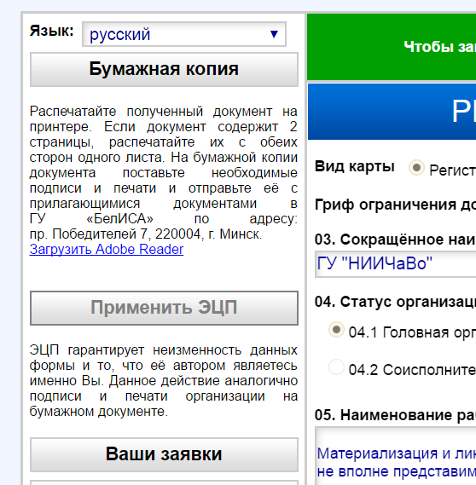
Печать документа, прошедшего онлайн-согласование

